Slide 1
Smart School
Information System
November 2022

Slide 2


WHAT’S THE PROBLEM?
Susah atau kurang efisiennya mendapatkan informasi akses data.
Keamanan dan validasi pengisian data kurang akurat.
Kerja dua kali dan kerepotan karena distribusi dan integrasi data yang masih belum sesuai.
Sistem pembelajaran siswa yang masih belum efisien.

Slide 3

Kendala Penerapan Smart School
Biaya investasi yang cukup besar.
Keterbatasan SDM yang kompeten.
Keterbatasan infrastruktur dan jaringan internet yang tidak stabil.
Ketidaksesuaian sistem informasi dengan kebutuhan Sekolah

Slide 4

Benefit Smart School
Nilai tambah bagi Sekolah jika menerapkan
01
Penunjang peningkatan pendapatan Sekolah
SMART SCHOOL
02
Sistem Informasi yang terintegrasi dan sesuai kebutuhan Sekolah
INFORMATION SYSTEM
Tersedianya media komunikasi yang real-time antara manajemen sekolah, wali murid dan para murid
03
Sebagai media pembelajaran teknologi informasi dan komunikasi bagi setiap insan di dalam sekolah
04

Slide 5
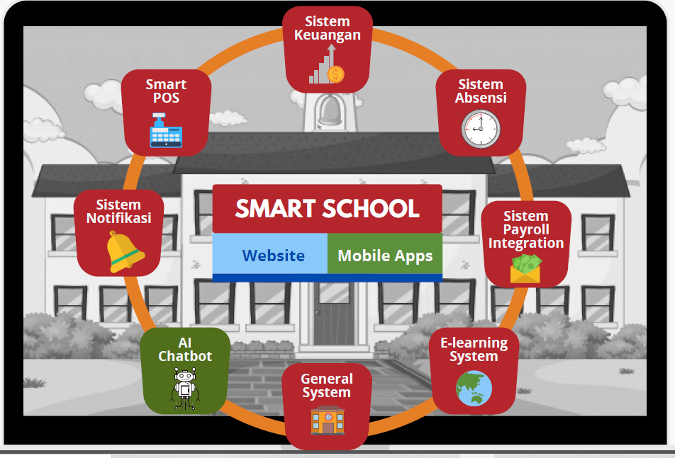
High Level Feature

Slide 6

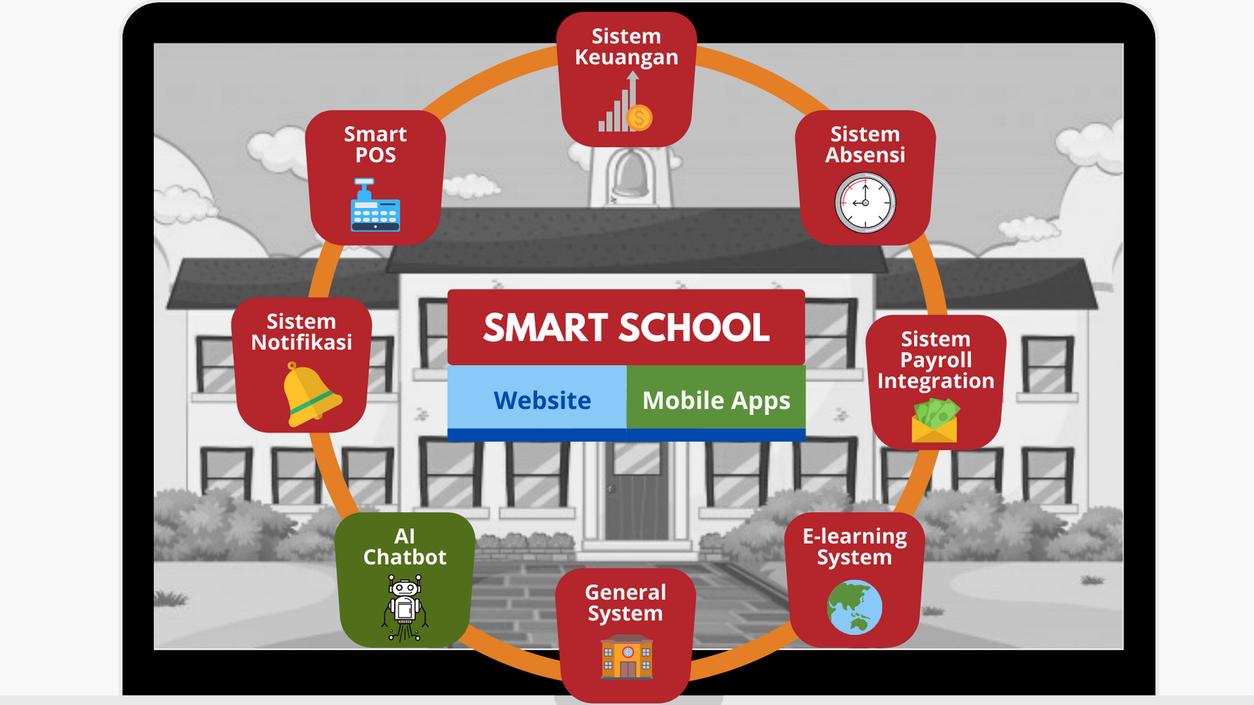
Detail Feature
SMART School
SMART SCHOOL
INFORMATION SYSTEM
Berikut detail features yang tersedia di dalam modul-modul Smart School Information System.

Slide 7

Fitur 1 – Sistem Keuangan
Dashboard Report
Keuangan Siswa
Tracking Status Keuangan
Berisi laporan dalam bentuk gambar atau grafik status keuangan sekolah
Pembayaran murid, Informasi tagihan dan history pembayaran murid
Melacak status keuangan sekolah
secara akurat
Pemasukan & Pengeluaran
Report Excel
Informasi mengenai pemasukan
dan pengeluaran keuangan sekolah
Seluruh laporan keuangan dapat diexport kedalam format Excel
RAB
Tabungan Rencana Anggaran
Diskon Tagihan
Perencanaan penggunaan anggaran dan persetujuan penggunaan anggaran
Tabungan untuk rencana penggunaan anggaran
Fitur diskon tagihan untuk murid tertentu yang dikehendaki

Slide 8

Fitur 2 – Sistem Absensi
Absensi Siswa
Absensi Guru
Absensi untuk kehadiran murid yang terintegrasi dengan e-learning dan notifikasi ke orang tua murid
Sistem absensi guru
baik untuk kehadiran di sekolah atau di kelas beserta notifikasinya
Absensi Absensi
Absensi Kegiatan
Untuk memperbaiki revisi dari otomatis sistem absen bila ada izin atau keterangan lain
Sistem absensi untuk kegiatan non akademik baik untuk guru atau murid
Report Data Absen
Report data absensi baik guru
atau murid

Slide 9

Sistem Payroll Integration
Sistem Payroll terintegrasi dengan Sistem Absensi
Sistem Payroll terintegrasi dengan Pengajuan Cuti, Izin dan Sakit
Sistem Payroll terintegrasi dengan Aturan dan Kebijakan Sekolah
Sistem Payroll terintegrasi dengan BPJS atau asuransi lainnya.

Slide 10
Fitur 3 - E-Learning System (1)
Informasi Jadwal Siswa
Informasi jadwal kuliah dapat diakses di website atau aplikasi
Informasi Jadwal Siswa
Informasi jadwal jam mengajar guru dapat diakses melalui website
Materi Belajar Siswa
Sistem untuk upload dan download materi modul belajar siswa

Slide 11
Fitur 3 - E-Learning System (2)
Sistem Nilai dan Upload Nilai
Sistem informasi nilai murid dan fitur upload nilai bagi guru pengajar
Sistem Tugas dan Penilaiannya
Informasi sistem tugas dan hasil penilainnya
Sistem Ujian yang Realtime Hasilnya
Sistem untuk melakukan ujian lewat aplikasi dan hasilnya dapat langsung diketahui

Slide 12

Fitur General System
Sistem Pengelolaan PPBD Online
Sistem Management Pengelolaan Sarana dan Prasarana Sekolah
Customize System sesua Kebutuhan

Slide 13

Artificial Intelligence Chatbot
Fitur Chatbot digunakan untuk membantu:
Sistem PPDB Online (Informasi Pendafaran, Pendaftaran Siswa Baru)
Layanan Praktis untuk Guru, Murid dan Orangtua Murid (Jadwal Pelajaran, Absensi, Info Tugas dan Nilai / Ujian

Slide 14

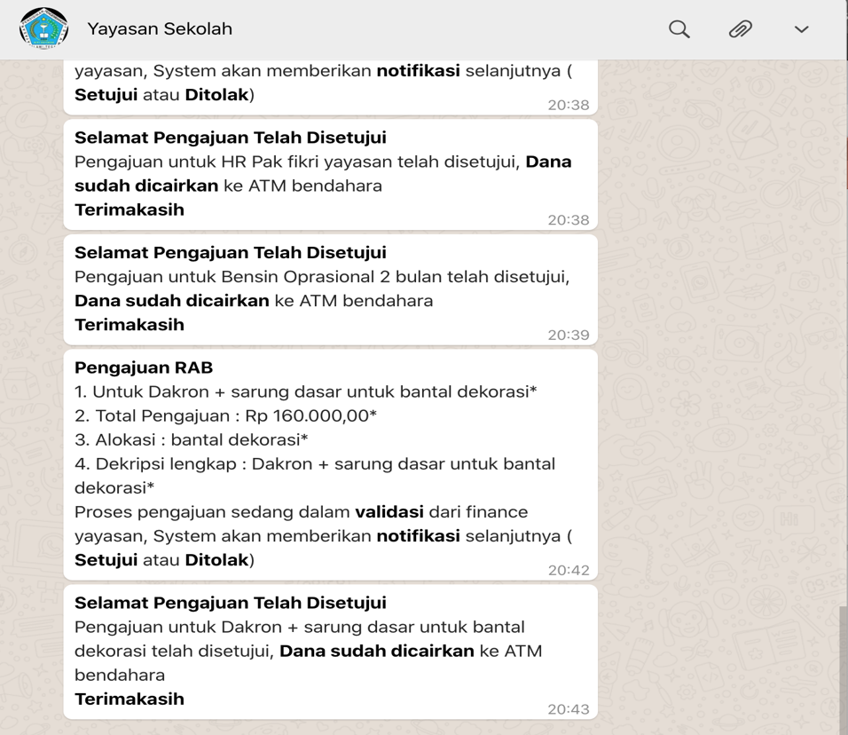

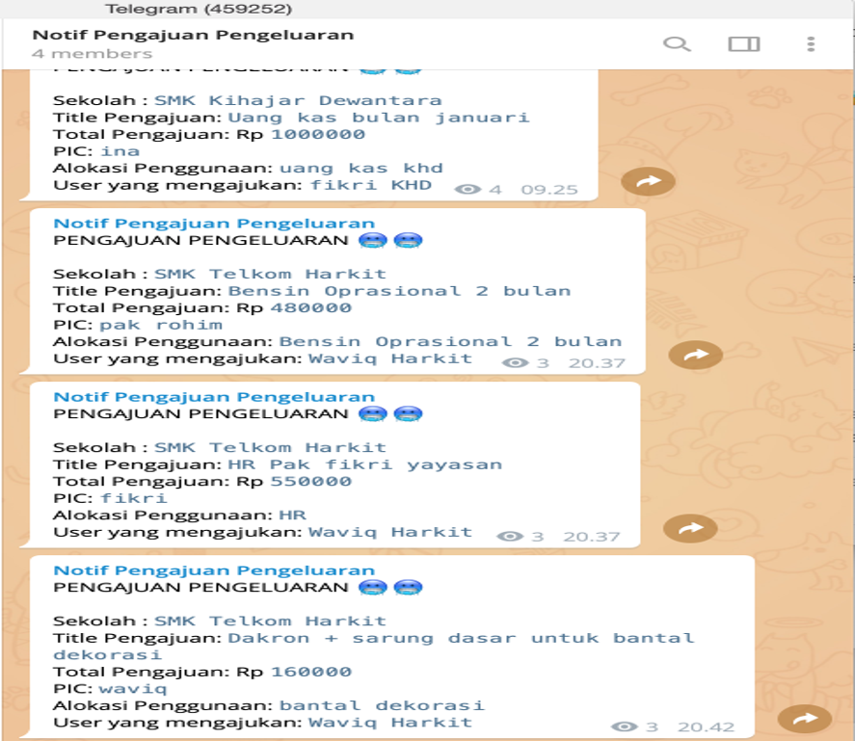
Sistem Notifikasi
Notifikasi untuk Stakeholder
Notifikasi untuk Kepala Sekolah, Komite
Notifikasi untuk Wali Murid
Notifikasi Absensi Siswa, Pembayaran, dll
Notifikasi Staff Sekolah
Notifikasi Sistem pada Fitur Tertentu
Tracking Status Keuangan
Melacak status keuangan Sekolah
secara akurat

Slide 15
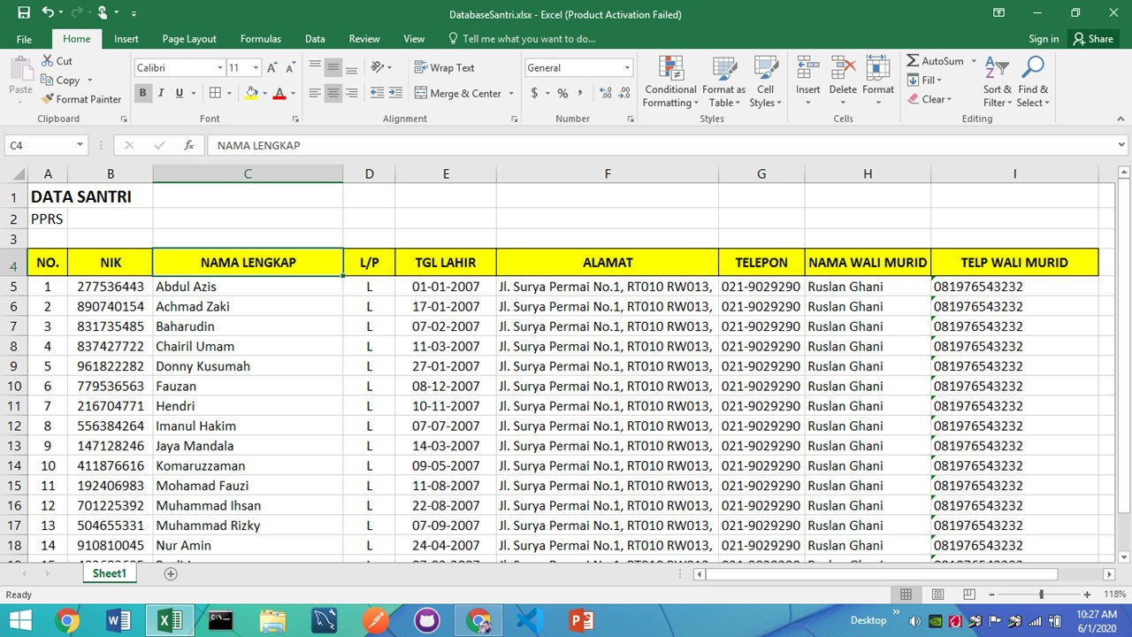
Migrasi Data
Tidak perlu input data ulang!
Data bisa diimport dari file excel yang sudah ada.

Slide 16

Website Development
Mobile-friendly templates
Limitless styling and customization option.
Terkoneksi dengan Smart School Information System untuk modul Pendaftaran dan Pembayaran tertentu.
Bisa menggunakan domain website yang lama.
Pengelolaan content website mudah.

Slide 17

Mobile Apps Android
Sebagian modul Smart School dihadirkan melalui Mobile Apps Android untuk kenyamanan dan kemudahan penggunaan.
01
Sistem PPDB Online (Informasi Pendaftaran, Pendaftaran Siswa Baru)
02
Layanan Praktis untuk Guru, Murid dan Orangtua (Jadwal Pelajaran, Absensi, Info Tugas, Info Nilai/Ujian)
03
Materi Belajar Murid dan Sistem Penilaian
04
Sistem Notifikasi
05
Berita Sekolah dan Content Digital

Slide 18
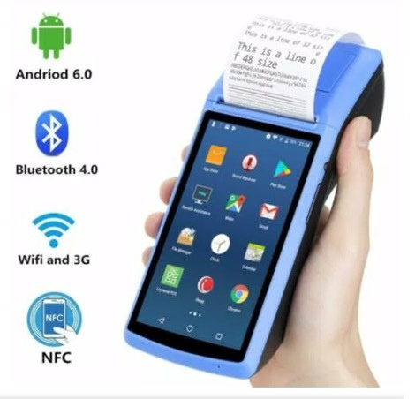
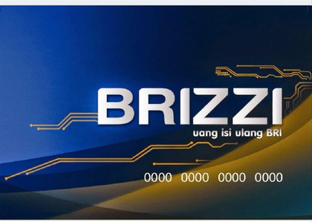



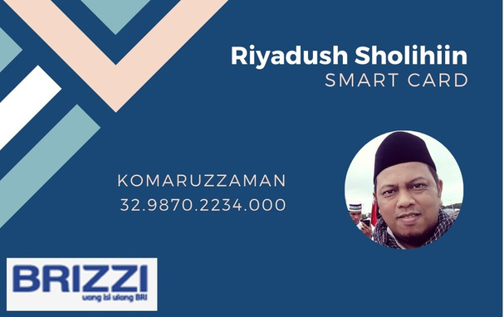

SMART POS + SMART CARD
Dapatkan kemudahan bertransaksi
Pembayaran SPP dan Pendaftaran PPDB Online
Pembayaran Non Tunai di Kantin/Minimarket termasuk pembelian pulsa, pembayaran cicilan, dll.
Dapat melakukan Top-Up di seluruh merchant BRIZZI
OS Android 6.0
CPU Arm Cortex A7 Quad Core 1.3 ghz
ROM 6 GB
RAM 1 GB
LCD Screen 5" 1280 720 IPS
Touch screen capacity multipoint
Camera 5 MP Auto Zoom
Bluetooth Support
NFC Suport type A Type B
GPS Suport GPS.A GPS
WIFI Single Band <2.4 GHZ >
Wireless data 2G/3G/GSM+WCDMA + GSM 850/900/1800/1900+
Printing thermal line printing width 58MM
Battery 3.7 v/7500 mAh

Slide 19
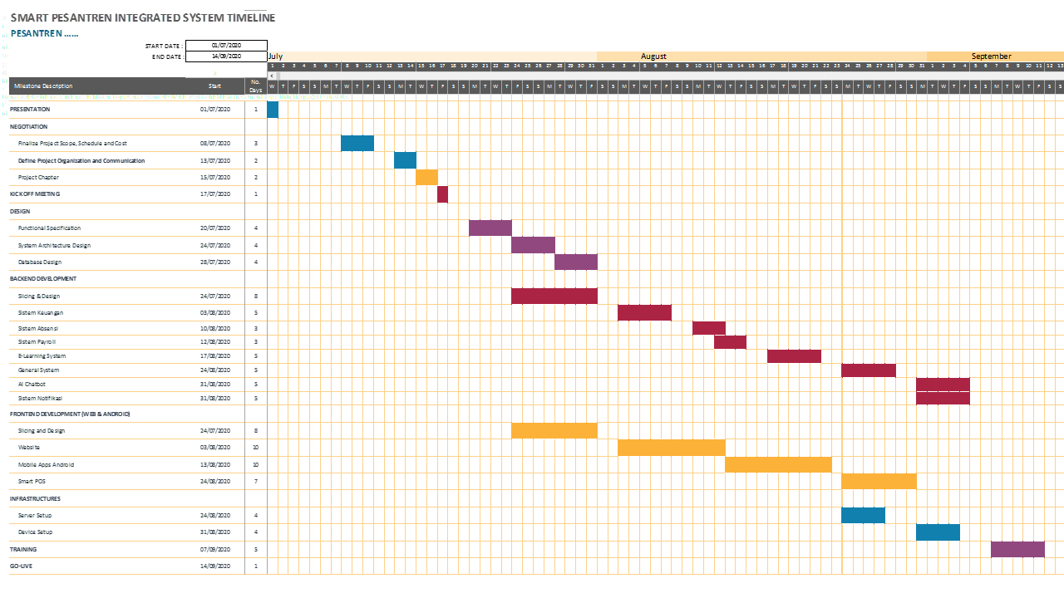
TIMELINE IMPLEMENTASI SISTEM
Design : 10 hari kerja
Development : 37 hari kerja
Server Setup : 4 hari kerja
Device & Network : 4 hari kerja
Training : 5 hari kerja
TOTAL : 60 hari kerja
( 2.5 bulan kalender )

Slide 20

TERIMAKASIH
PT. Indonesia Comnets Plus

